Slide 1
WELCOME
To TO DO LIST
PRESENTED
BY
OfficePLUS

Slide 2
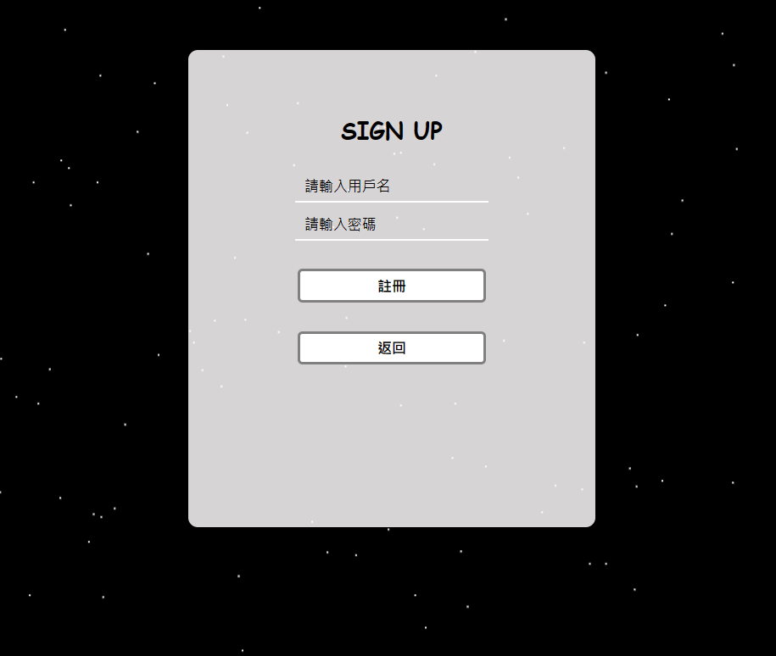
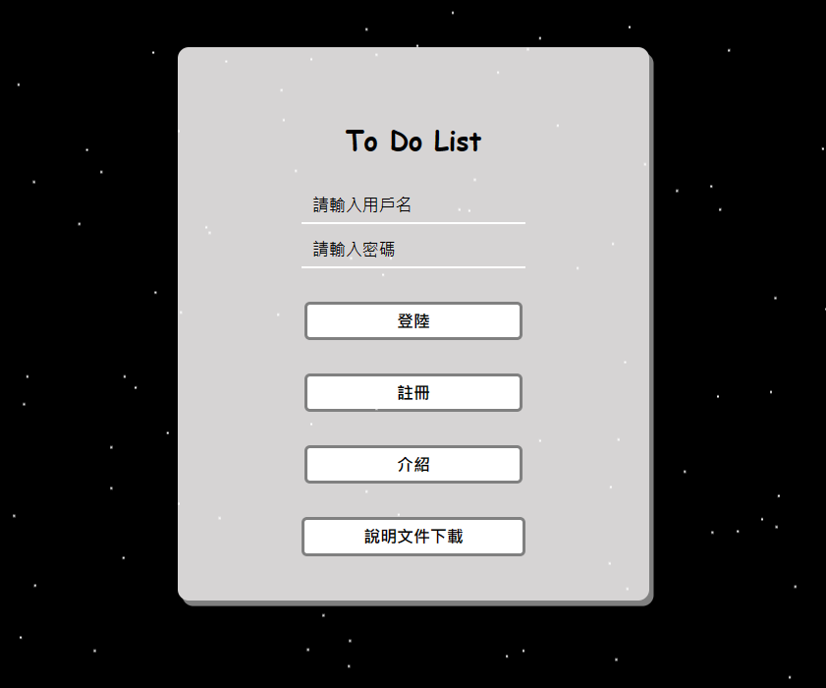
初次使用To Do List 的用戶 請先註冊一個使用者ID
2,輸入你要註冊的用戶名及密碼
點選註冊鍵 等待系統確認 成功後就能得到自己的專屬的帳號了
1,首先點選登陸介面的註冊
就可以進入到註冊介面啦

Slide 3
3,再來就可以把剛剛註冊的帳號輸入
按下登陸就可以進入主頁面了

Slide 4
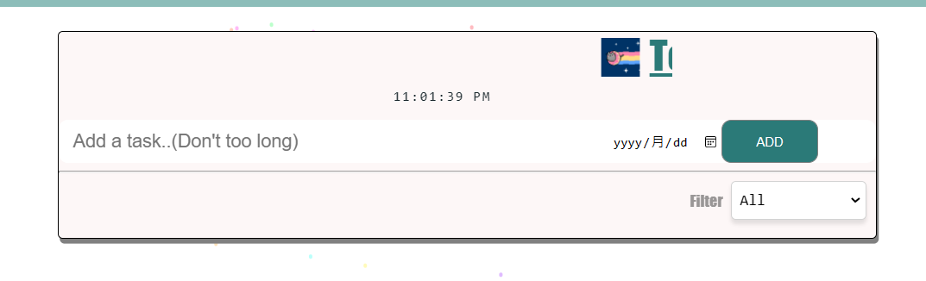
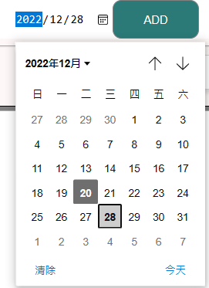
To Do List 的設置任務
只要設置任務名稱，和預計甚麼時候是截止期限
最後再按下ADD按鈕 就可以在任務列表添加這項任務了
時間旁的小月曆圖示
也可以幫助選取時間哦!

Slide 5
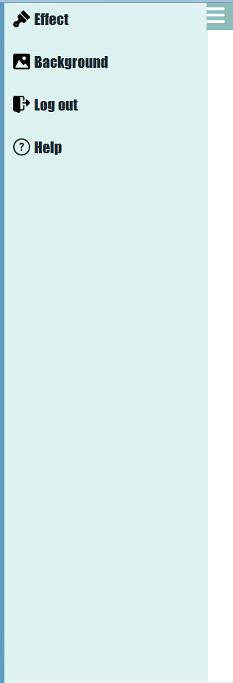
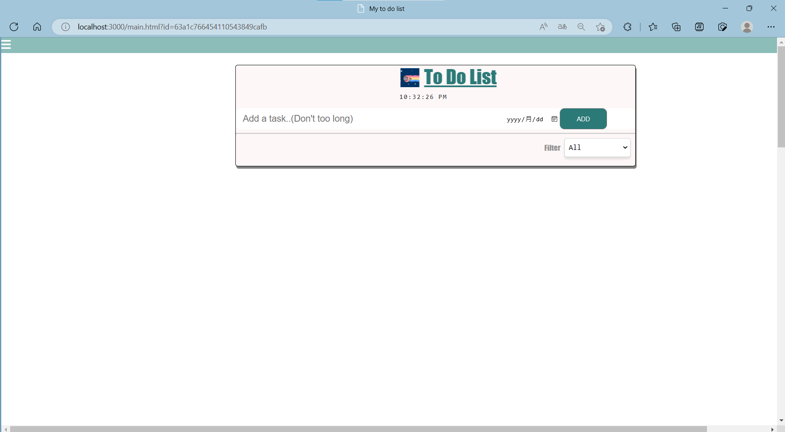
主頁面時或許看起來很簡單
但是這不只是個普通的To Do List
可以點及左上角的選單插入各種背景和特效

Slide 6
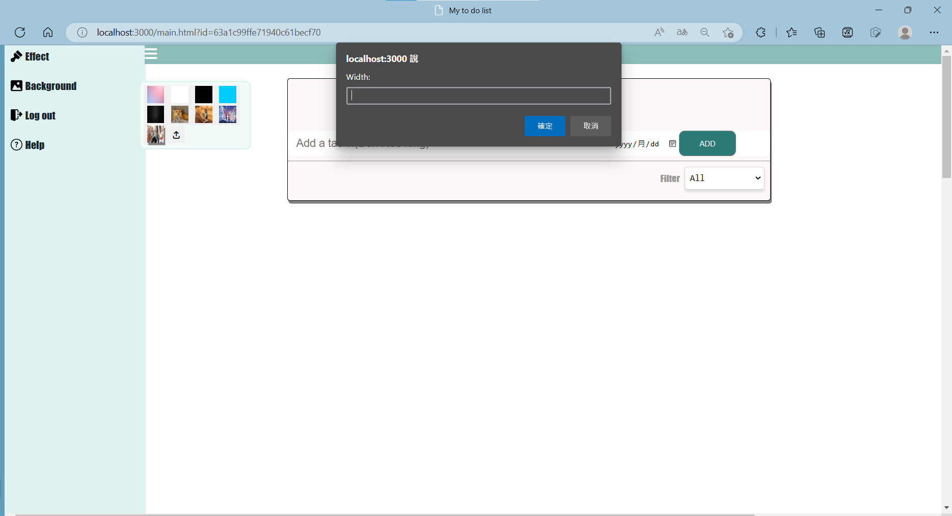
要注意的是插入背景時會問
width=?
Height=?
width代表的是由原點向右遞增的量
Height則是由原點向下遞增的量
兩個向量圍成的圖形就是背景圖插入的圖形大小
原點
width
Ex:全頁面:
Width:1650
Height:850
height

Slide 7
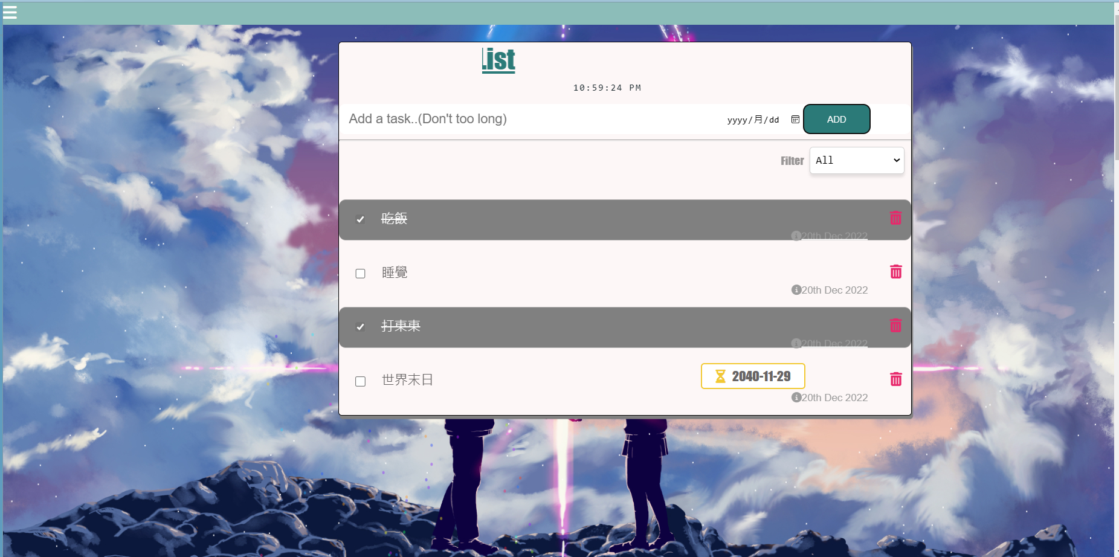
快來完成屬於自己風格的To Do Lilt 吧!

Slide 8
THANK
YOU
PRESENTED
BY
OfficePLUS

